Slide 1





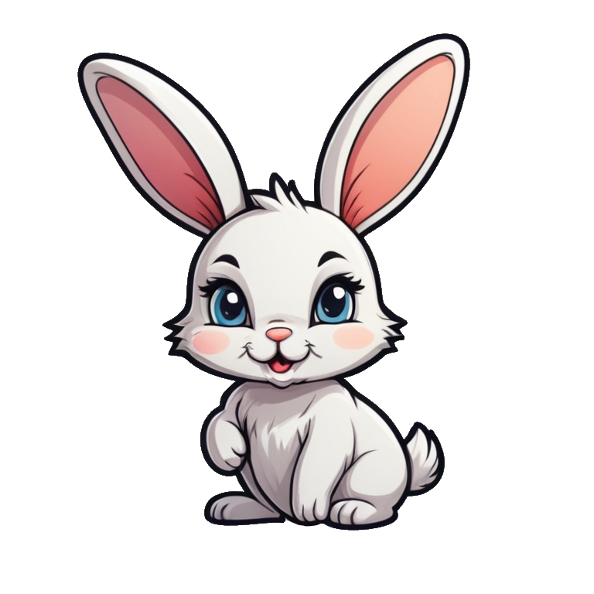


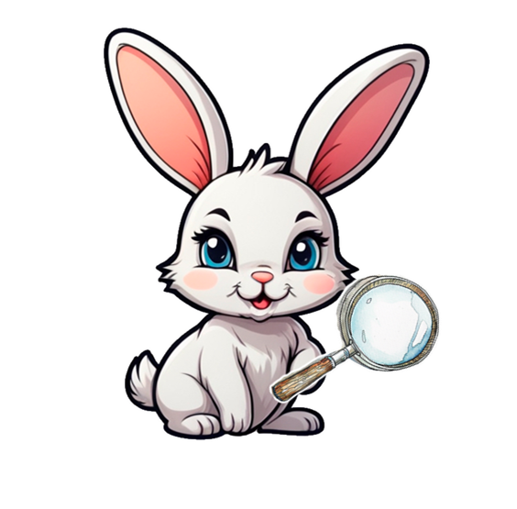





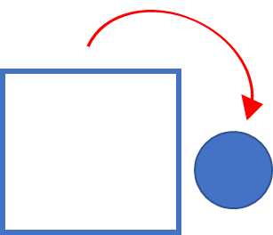



с неба упала.
Золотую звёздочку
мама-зайка спрятала.
Золотая звёздочка
Золотую звёздочку
зайчиха отыскала.
и корзину вязаную
для звездочки связала.

